Slide 1
Le Climat et la Qualité de l'Air : Deux Faces d'une Même Réalité Environnementale
Projet 2023-2024
Université de Montpellier
Sofiane AOUES

Slide 2
Table of contents
Introduction
Weather Forecast
Pollutions Levels in Occitanie
Interactive map

Slide 3
Introduction
Ce projet de développement logiciel est à l'avant-garde de cette convergence dans un monde où la technologie et l'environnement se croisent de plus en plus. Notre objectif est de créer une plateforme sophistiquée qui analyse les données météorologiques en temps réel et les intègre à des études de pollution approfondies. Cette combinaison de données et d'analyses donne des prévisions météorologiques précises et des insights uniques sur la qualité de l'air.
Une carte interactive innovante est la pierre angulaire de ce projet. Les utilisateurs peuvent visualiser des phénomènes complexes, comme la corrélation entre la météo et les niveaux de pollution, dans différentes zones avec cet outil visuel. Notre carte offre une représentation des données claire et facile à comprendre pour des applications en santé publique, en planification urbaine ou en sensibilisation environnementale.

Slide 4
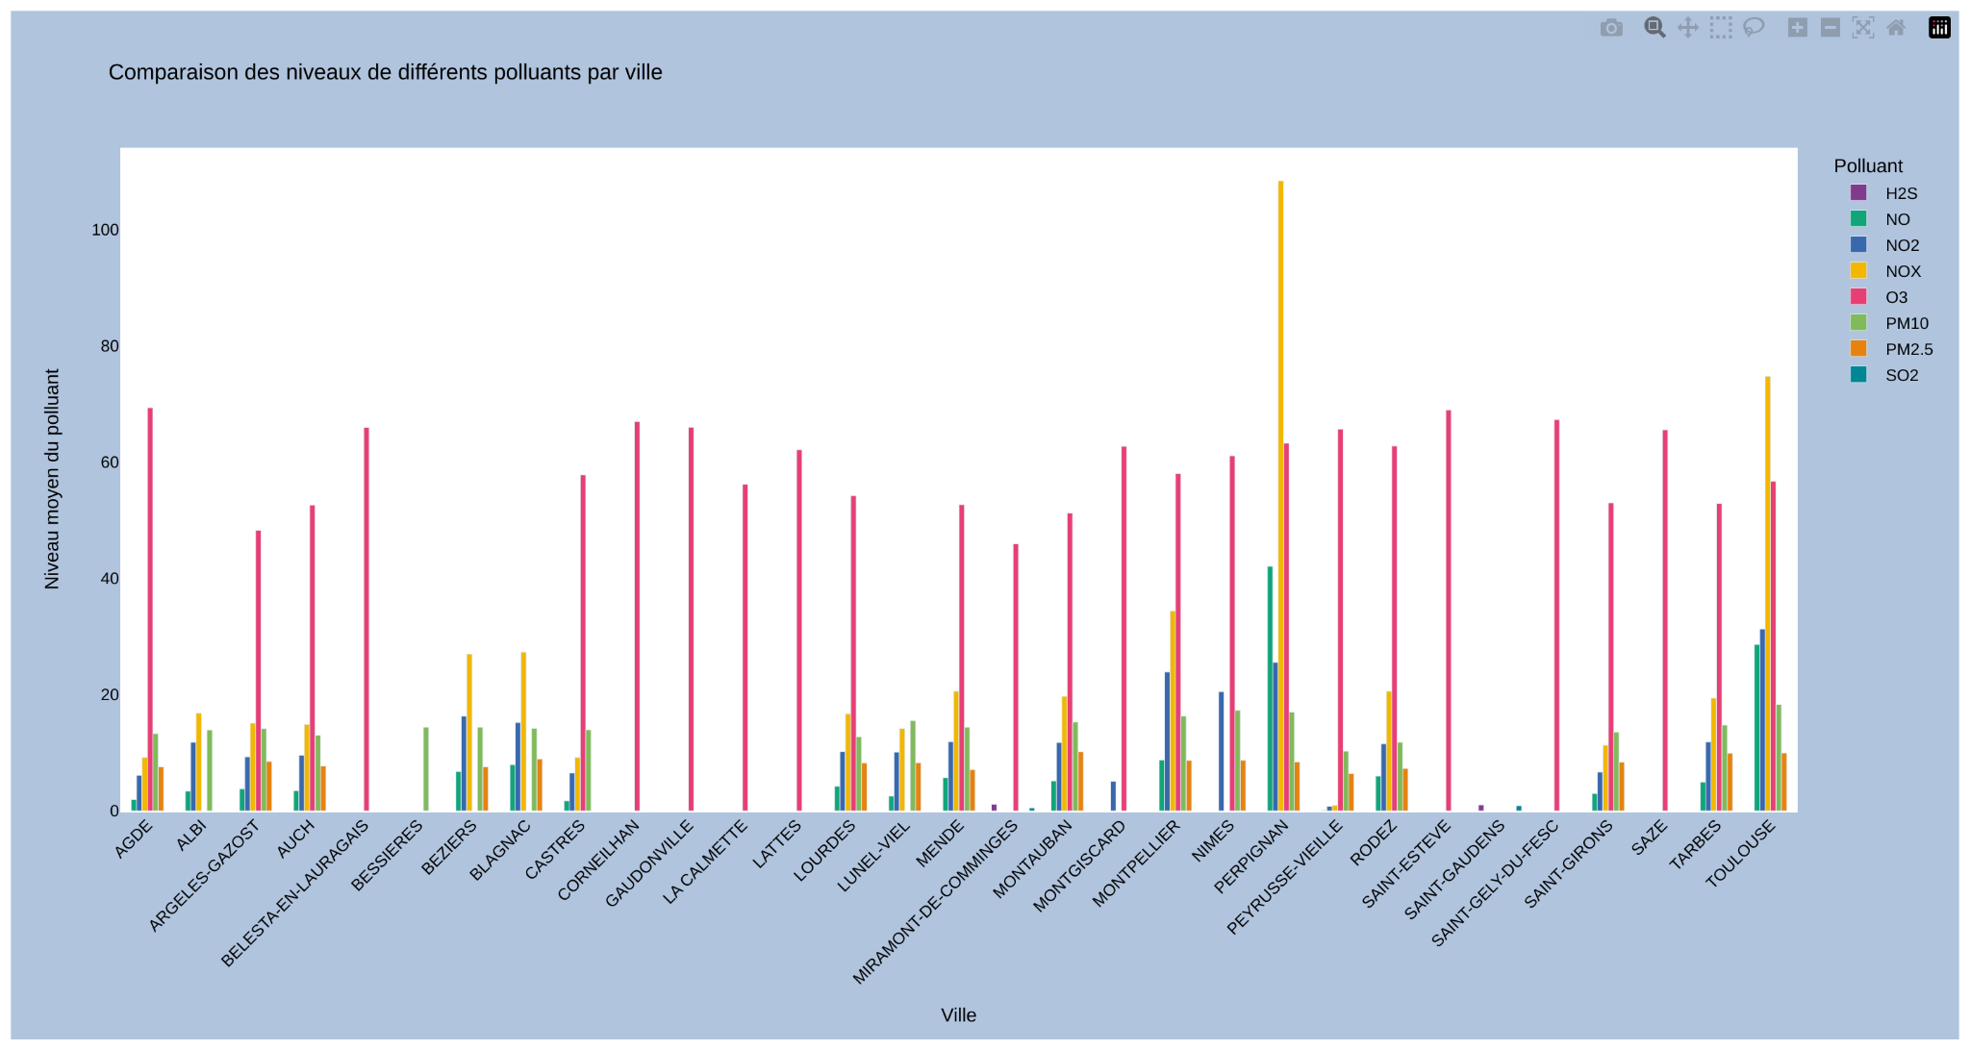
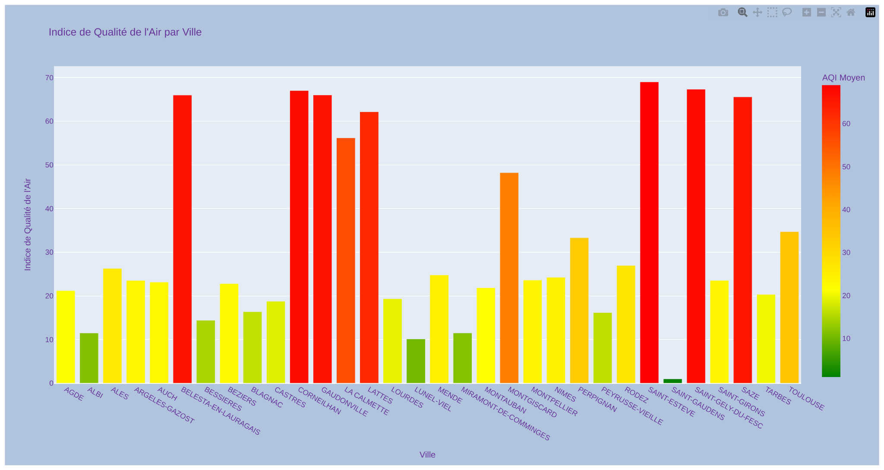
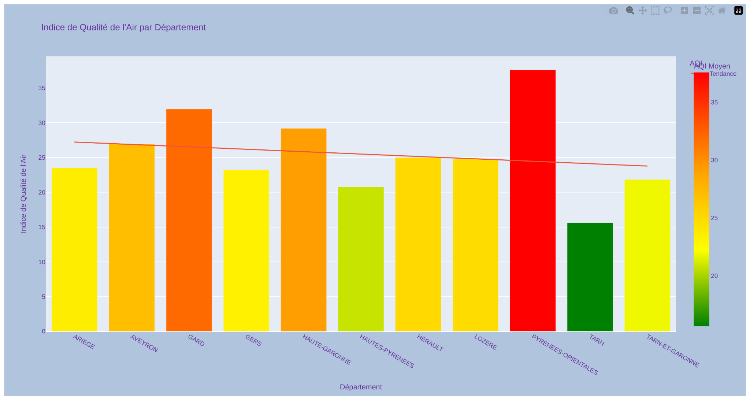

Slide 5
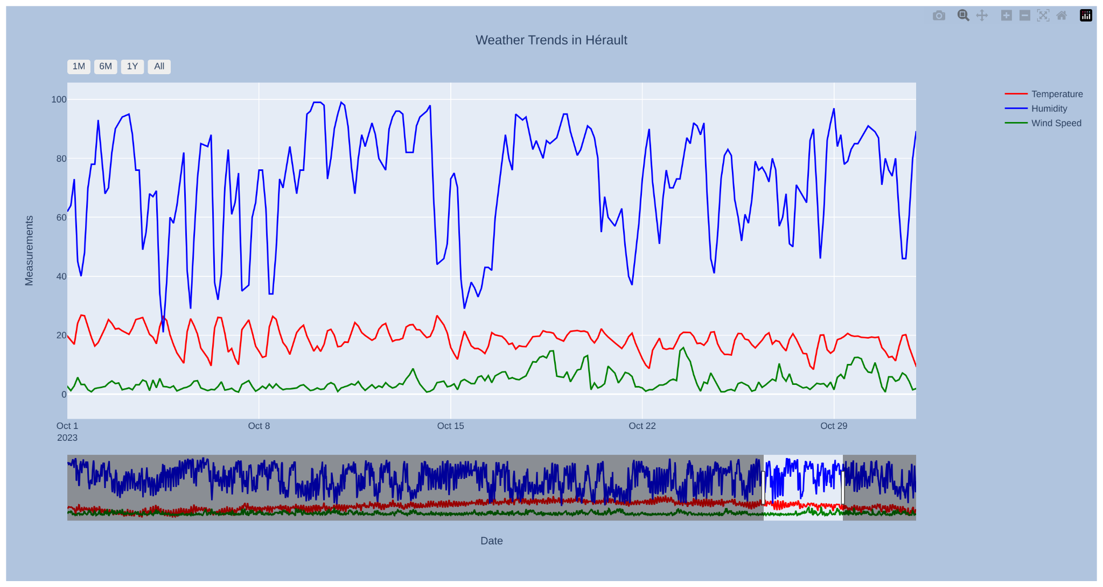
Météo en Occitanie
Température : Variations saisonnière marquées, étés chauds et secs et hivers doux.
Humidité : Niveaux plus élevés en hiver et au printemps.
Vitesse du vent : Influencée par la topographie régionale, avec des vents notables comme le Tramontane.

Slide 6
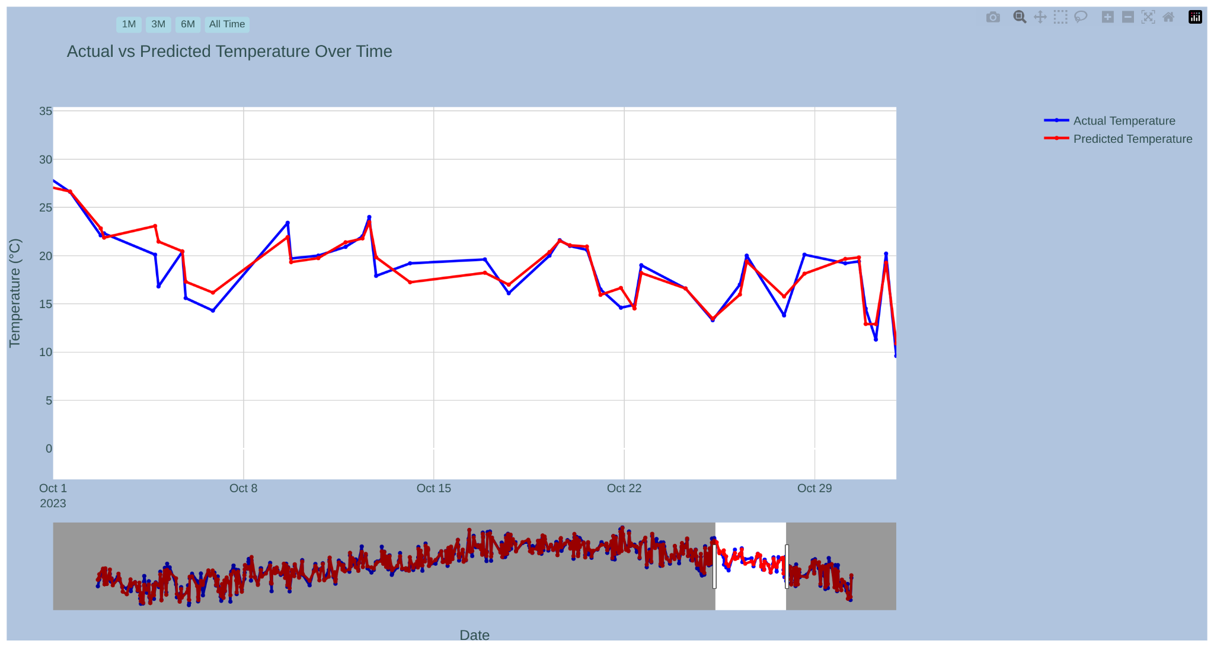
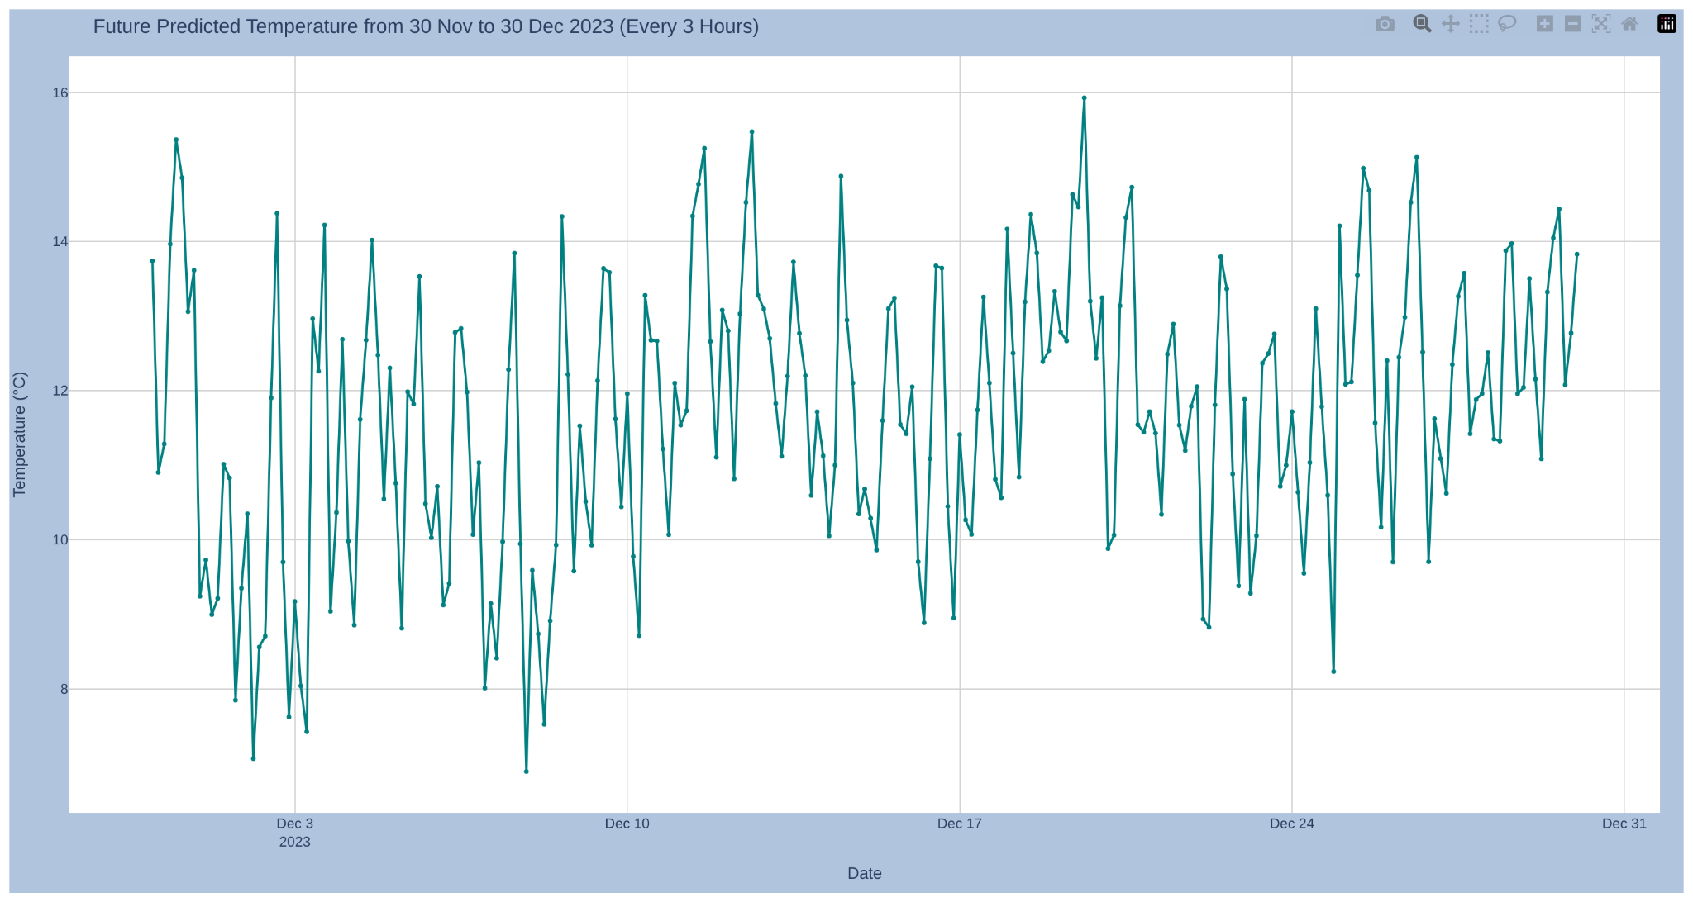
Prévisions Météorologiques en Occitanie - Hérault

Slide 7

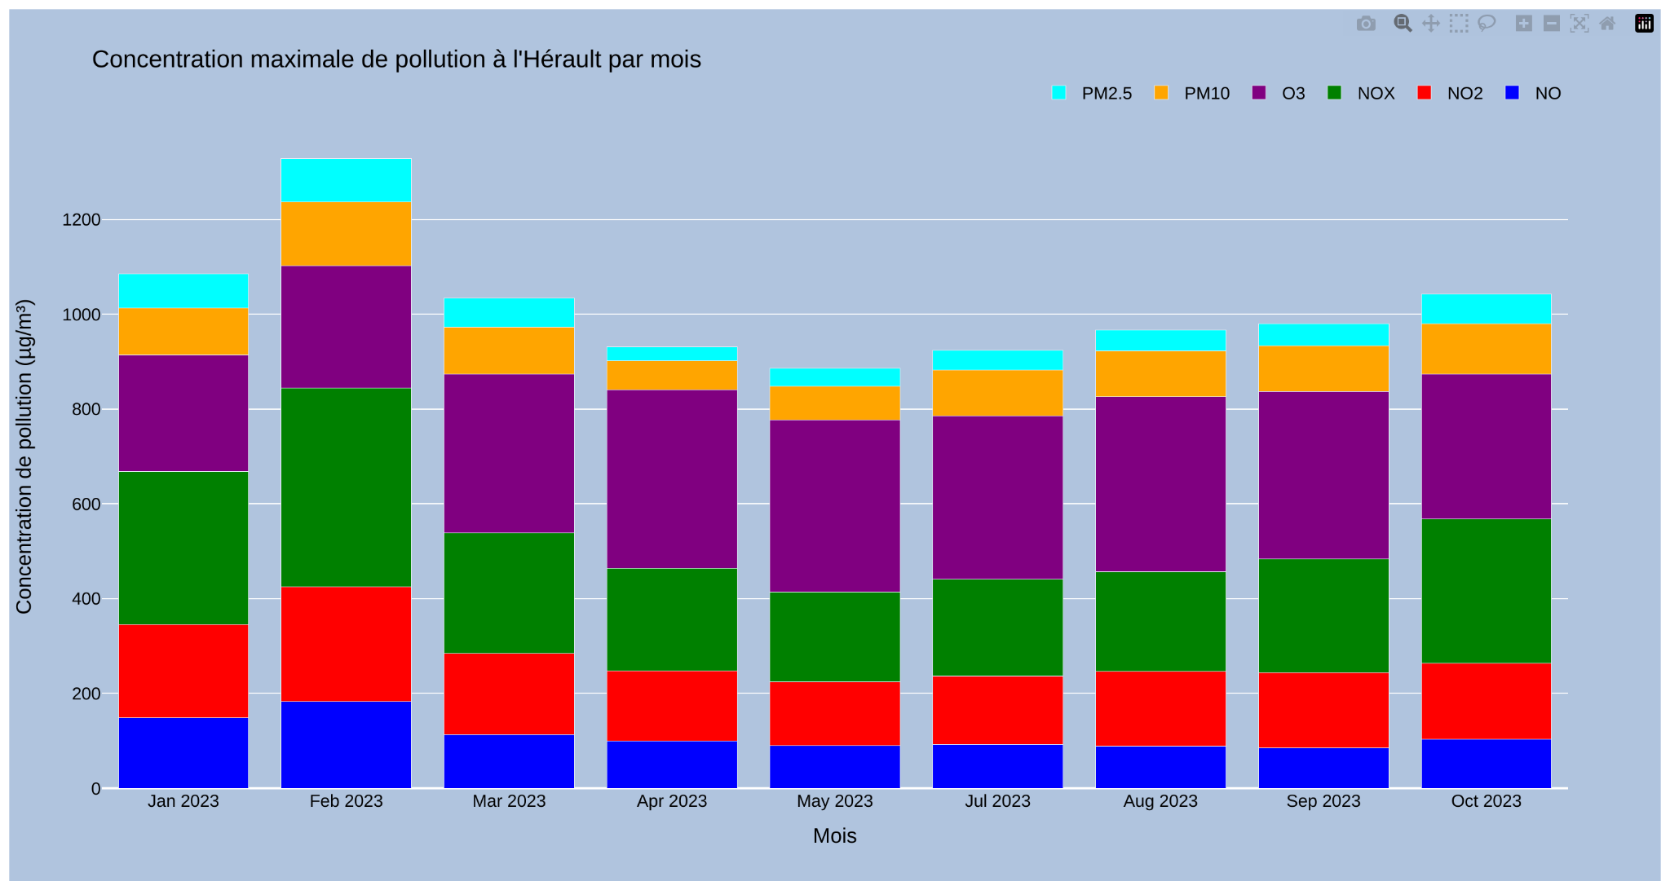
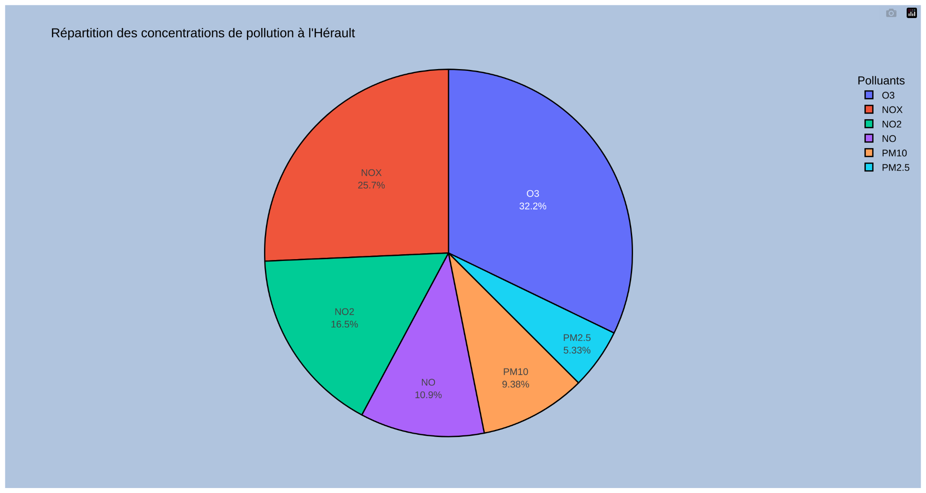
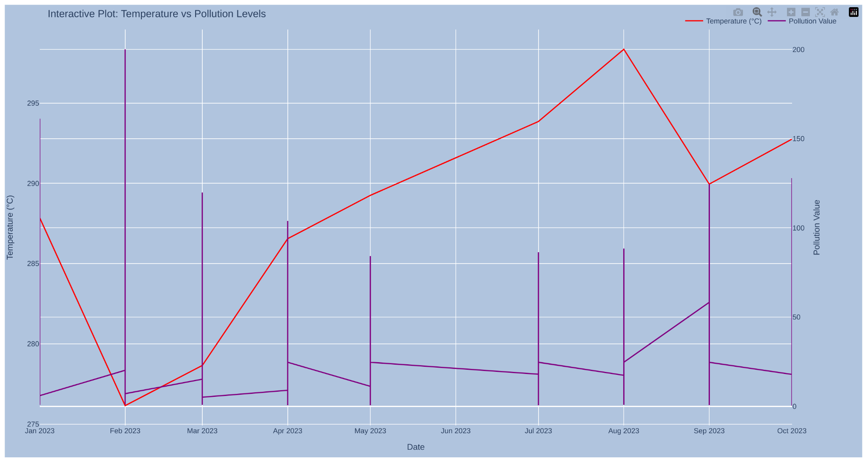
Pollution en Occitanie par départements - Hérault

Slide 8
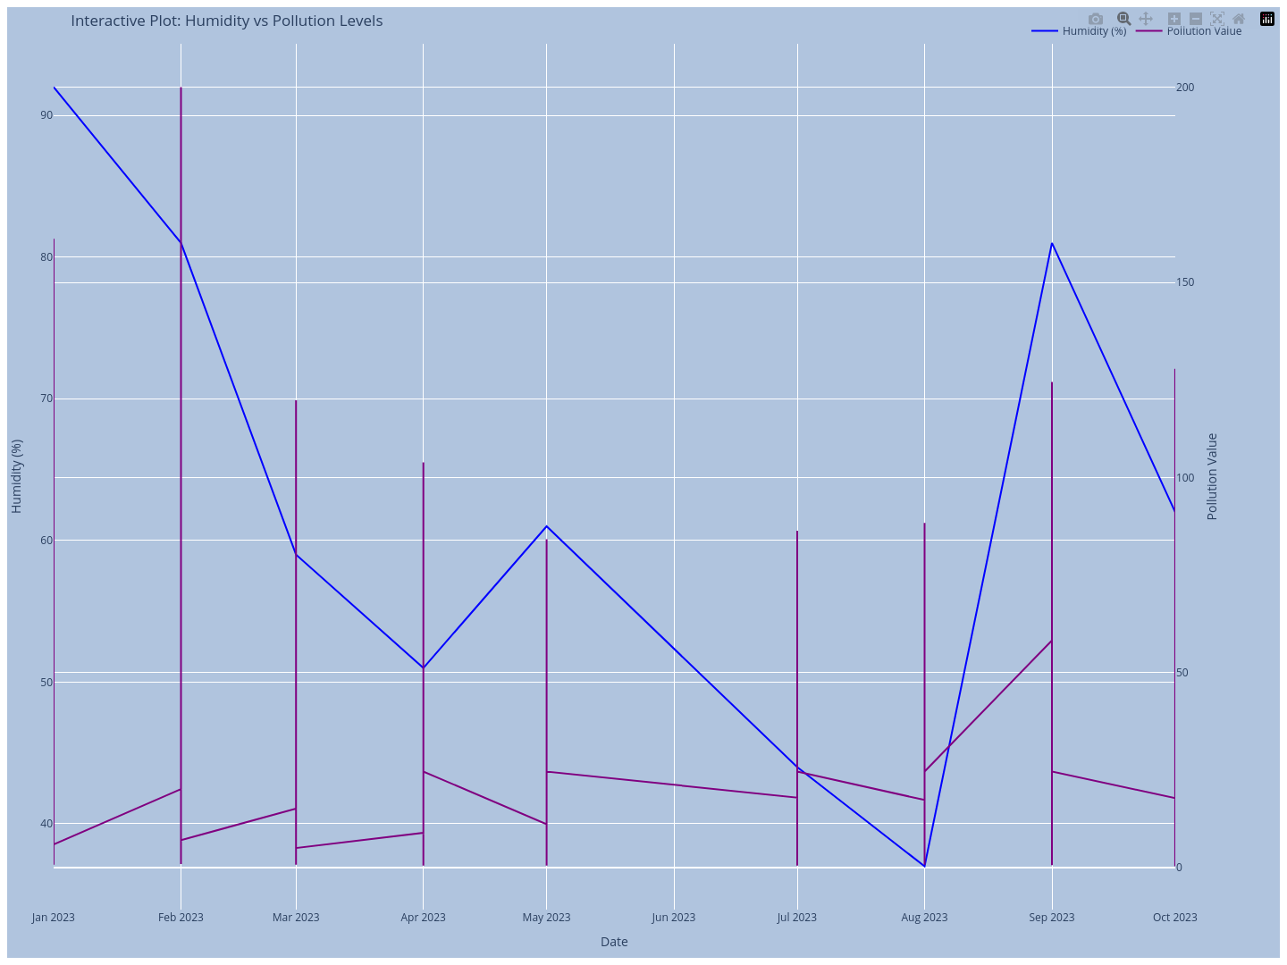
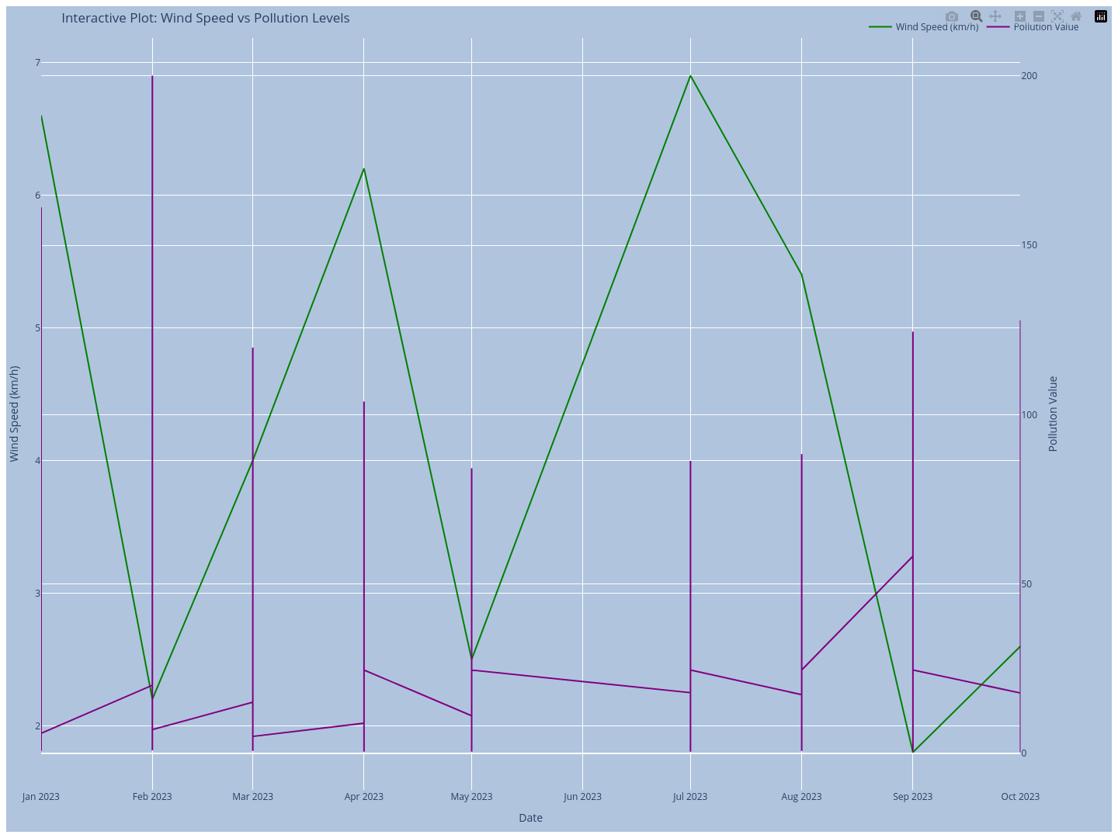
Pollution en Occitanie par Départements - Hérault

Slide 9

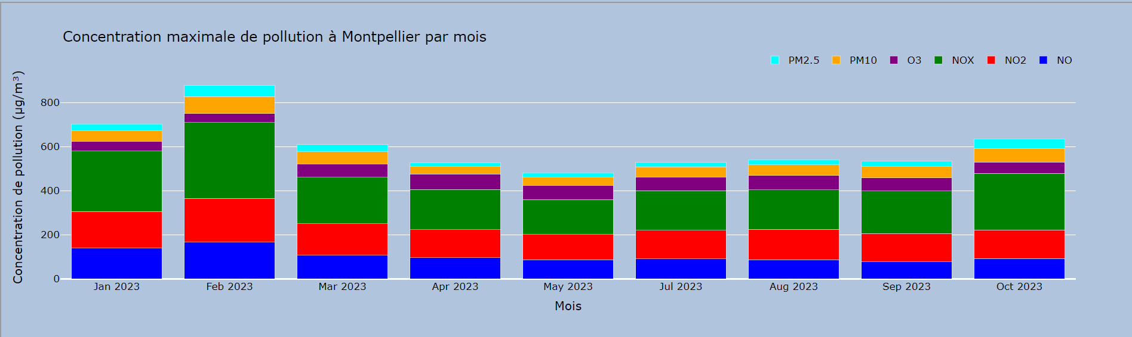
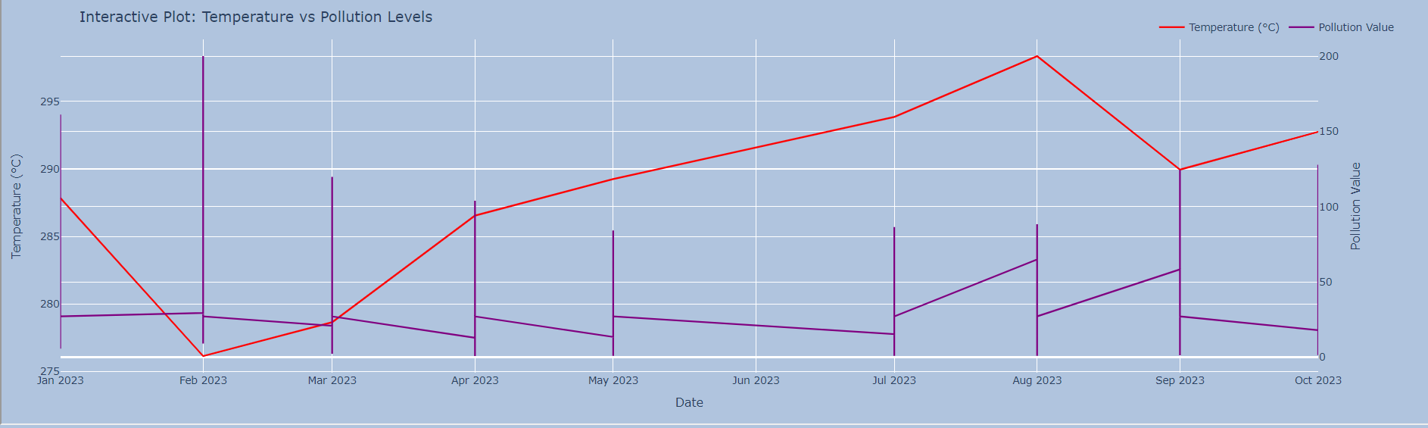
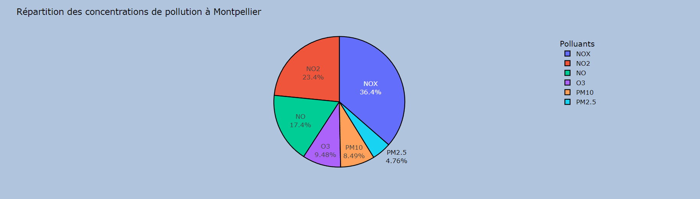
Pollutions par Ville en Occitanie - Montpellier

Slide 10
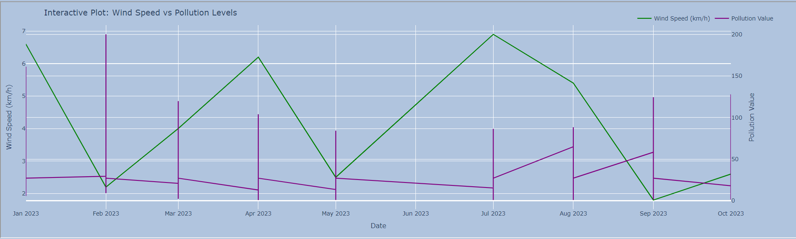
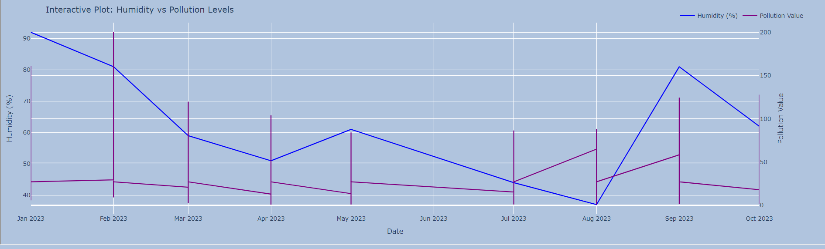
Pollutions par Ville en Occitanie - Montpellier

Slide 11
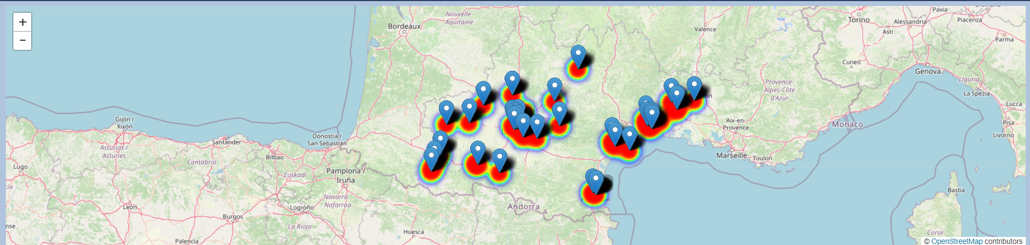
Carte Interactive

